Slide 1
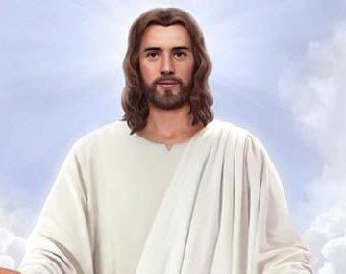
Svátky v římskokatolické církvi
Jasmína Thabetová, Klára Šafránková, Eliška Malínková

Slide 2
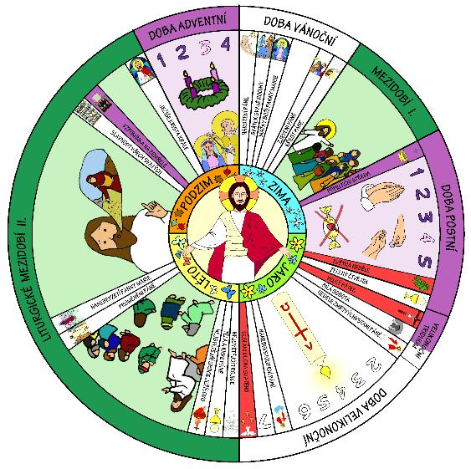
Liturgický rok
= církevní rok
Sváteční dny v období jednoho roku
Liší se podle kalendářů – gregoriánský a juliánský
Ústřední bod = slavnost Zmrtvýchvstání Páně

Slide 3
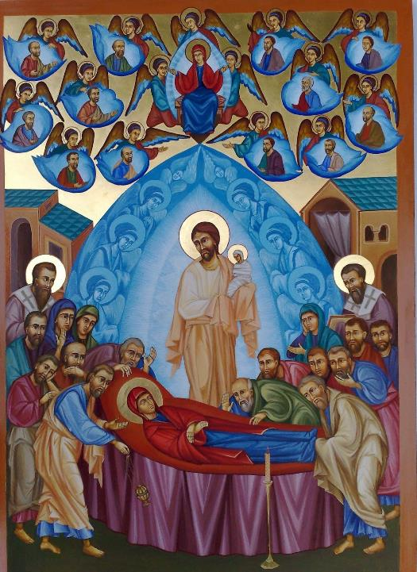
Svátky v římskokatolické církvi
Dva sváteční okruhy
Velikonoční okruh
Přípravné období – doba postní
Slavnostní Seslání Ducha Svatého
Vánoční okruh
Přípravné období – advent
Slavnost Narození Páně

Slide 4
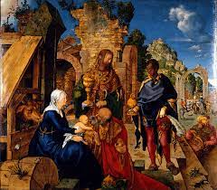
Vánoce
= svátek připomínající narození Ježíše Krista
Hlavní svátek je 25.12.
Advent – začátek liturgického roku
Štědrý den – 24.12., poslední den adventu, po něm následuje doba vánoční (do neděle po 6.1.)
Vánoce – od 25.12 do 11.1 Křest Páně – připomíná křest Ježíše Krista, řeka Jordán, křtitel Jan (2.2. Hromnice – oslavuje příchod jara, pranostika – „Na Hromnice o hodinu více“), svátky pokoje, rodiny a lásky
Zjevení Páně/Epifanie – sebezjevení Boha v podobě Ježíše Krista

Slide 5
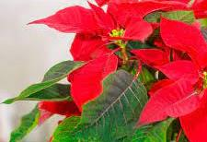
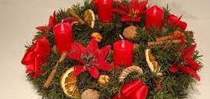
Vánoční obyčeje, zvyky a pověry
K Vánocům se pojí mnoho lidových zvyků, obyčejů a pověr
Dárky podle české tradice nosí Ježíšek, v 19. století se v Česku začal rozšiřovat zvyk zdobení stromečku
Koleda – lidová vánoční píseň
Jesličky – zobrazení Ježíšova narození, legendární motivy
Vánoční dárky – vzájemné obdarování již ve starověkém Římě, balíme do balících papírů a stužek
Štědrovečerní večeře – dodržoval se půst a nesmělo se jíst maso, polední jídlo – Kuba, sváteční oblečení, nazdobený stůl, místo navíc pro nečekaného hosta
Betlémské světlo – novodobá tradice, světlo se každoročně zapaluje v Betlémě a putuje Evropou, k nám se dováží z Vídně
Betlémská hvězda – zmiňována v Matoušově evangeliu, vyjadřuje nadlidský význam Ježíšova narození
Adventní věnec – z jehličnatých větví, 4 svíčky, symbolické odpočítávání 4 týdnu adventu

Slide 6
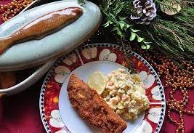
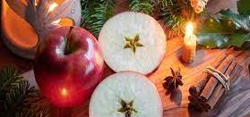
Vánoční obyčeje, zvyky a pověry
Vanoční pověry
krájení jablek napříč, louskání ořechů
dávání šupiny do peněženky
Házení boty přes rameno
Na Štědrý den se tradičně strojí vánoční stromeček, večeře spadá do období adventu, tradičně se podává rybí polévka, smažený kapr a bramborový salát
Po večeři se nadělují dárky
Půlnoční bohoslužba – předčítání evangelijního oddílu z Bible o narození Ježíše, zpívání koled (Narodil se Kristus Pán)
Žijeme na území, kam bratří Cyril a Metoděj přišli šířit křesťanství (863) – 24., 25., 26.12. státní svátky
25.12 – Boží hod vánoční
26.12 – druhý svátek vánoční
28.12 – svátek Mláďátek (vzpomínka na nevinné povražděné děti na příkaz krále Heroda)

Slide 7
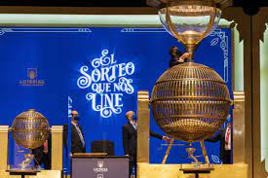
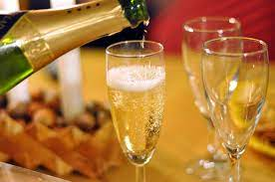
Vánoce ve Španělsku
Vánoční období začíná na začátku prosince
Prázdniny pro děti začínají 22.12., ve stejný den je vyhlášení velké národní loterie El Gordo
Vánoční trhy jsou na okraji zájmu
Štědrý den/noc – La Noche buena, během které navštíví La Misa del Gallo
24.12 – hoduje se a slaví se až do rána, jídlo se liší podle regionů, vánoční sladkosti, marcipánové figurky, mandlový nugát, sádlové cukroví, sušené ovoce, cava
Vánoční období končí 6.1. na Tři Krále, děti podle báje připraví boty se slámou a mrkví a druhý den v nich najdou dárky

Slide 8
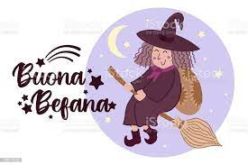
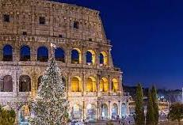
Vánoce v Itálii
Využívají k setkávání s přáteli a rodinou, na pečení, vaření, uklízení a nakupování si moc nepotrpí
Za začátek Vánoc se považuje papežovské požehnanání Urbi et Orbi 25.12, výjimečná je i půlnoční mše
Severní a jižní část jsou odlišné
Sever
24.12. slaví narození Ježíška na půlnoční mši
25.12. vrchol Vánoc, rozbalování dárků před obědem
Jih
24.12 štědrovečerní večeře, pak dárky, poté vánoční mše
Štědrovečerní večeře – rybí jídla, mnoho chodů, nepotrpí si na tradiční cukroví
Nepotrpí si na stromeček, dárky nosí Babbo Natale
Konec vánočního období je noc z 5. na 6.1., na náměstí vzplanou ohně a uprostřed je dřevěná Befana

Slide 9
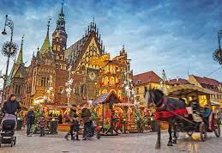
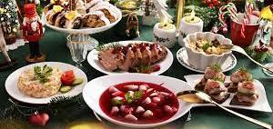
Vánoce v Polsku
Začínají 24.12., kdy se na nebi objeví první hvězda
Dárky nosí podle území Mikuláš, Ježíšek a hvězdička
Advent – pečení perníčků, výroba ozdob, zdobení vánočního stromečku, vždy o dárek navíc
Štědrý den – drží půst, večer mají hody – 12 chodů, jedno místo navíc, typickým zvykem je dělení oplatky
Štědrovečerní večeře – hlavní jídlo je kapr, před hlavním jídlem boršč s uszkami, pirohy, kutia, makůvky
Štědrý večer končí pasterkou

Slide 10
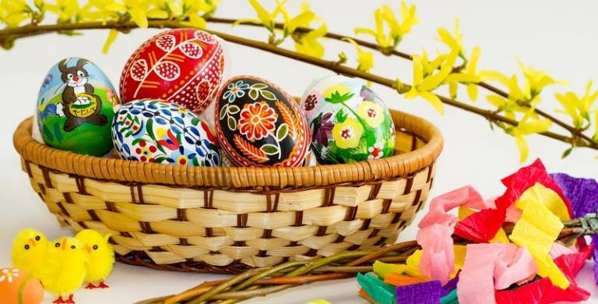
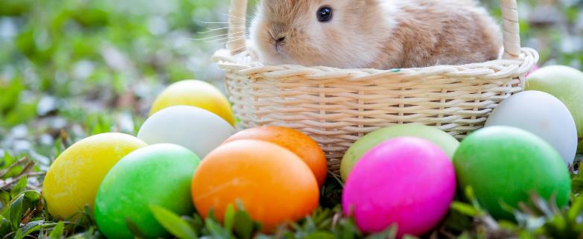
Velikonoce
Nejvýznamnější křesťanský svátek, oslavuje zmrtvýchvstání Ježíše Krista
Jsou pohyblivým svátkem
Velikonoce se dělí na přípravné období (doba postní) a sváteční dozvuk
Postní doba –začíná popeleční středou a trvá 40 dní a vrcholí Svatým týdnem a končí velikonočním triduem
Význam půstu – člověk má pracovat na obnově svého života
Postní doba se také týká zdržení jídla a abstinence
Sváteční dozvuk trvá sedm týdnů od velikonoční neděle do Slavnosti Seslání Ducha svatého

Slide 11
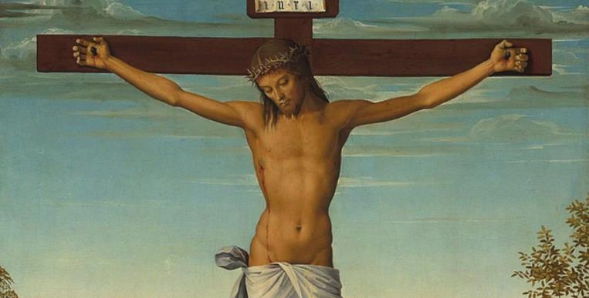
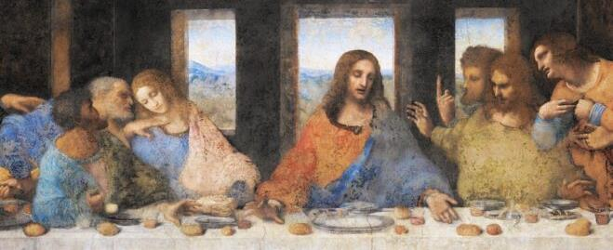
Velikonoce
Popeleční středa – začátek postní doby, přísný půst, připomínkou pomíjivosti pozemského života
Zelený čtvrtek – pátý den svatého týdne - připomínka polední večeře Ježíše Krista
Velký pátek – připomínka ukřižování. Ježíše - neslaví se mše svatá - nejsou povoleny pohřební obřady - druhý den přísného půstu

Slide 12
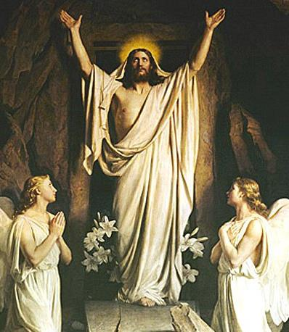
Velikonoce
Bílá sobota – připomíná se den, kdy Ježíš ležel v hrobě - na bílou sobotu končí postní doba
Slavnost Zmrtvýchvstání (Velikonoční neděle, Boží hod Velikonoční) - největší slavnost křesťanského roku - slaví se Kristovo zmrtvýchvstání a vítězství nad smrtí

Slide 13
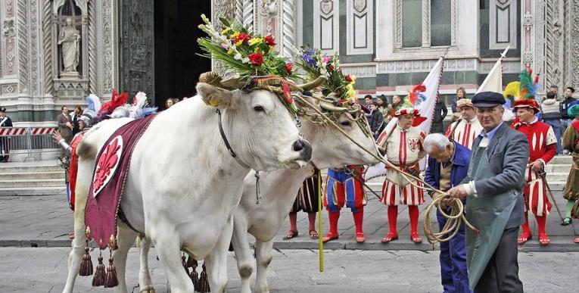
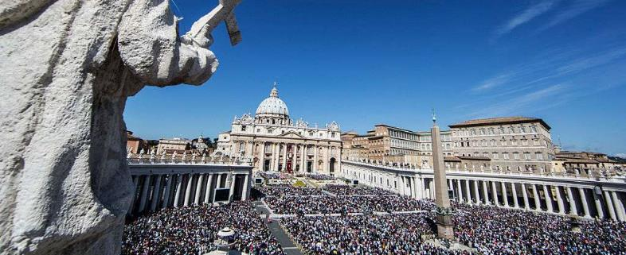
Velikonoce v Itálii
Velký význam
Půstu předchází karnevalové veselí
Po celou dobu Velikonoc se v Itálii pořádají procesí
Papež pořádá křížové cesty kolem Kolosea
Během velkého pátku se postí, v sobotu nejí vůbec, v neděli se schází celá rodina na sváteční oběd

Slide 14
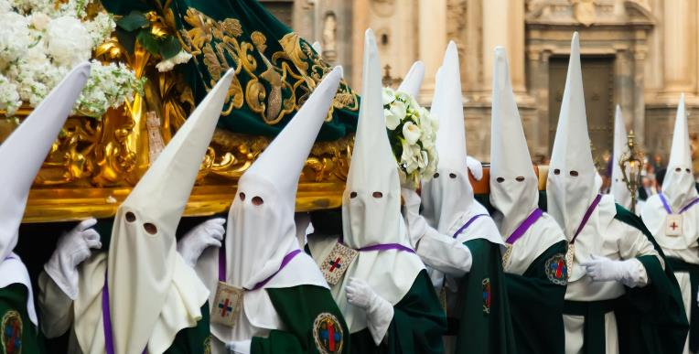
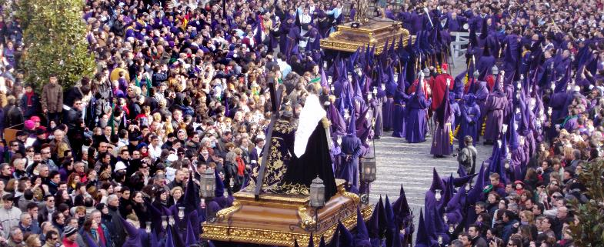
Velikonoce ve Španělsku
Velikonoce nazývají Semena Santa (Svatý týden)
Začínají Květnou nedělí a končí velikonoční nedělí
Během týdne chodí ulicemi měst procesí kajícníků
Středem průvodu je oltář s Ježíšem Kristem
Hlavními členy procesí jsou nazaretští
Další členové jsou nosiči

Slide 15
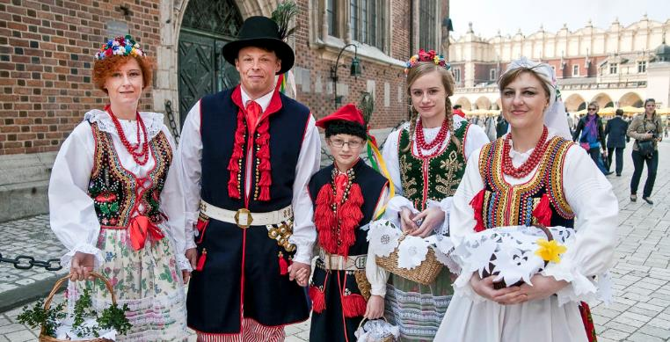
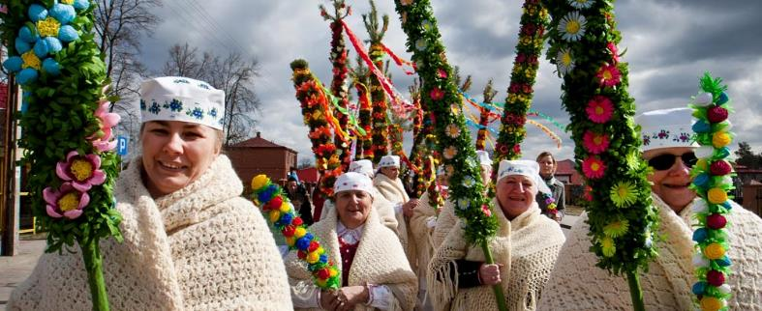
Velikonoce v Polsku
Největší oslavy se konají na Palmovou neděli
Připomínají si příjezd Ježíše do Jeruzalému
Půst končí tím, že věřící nechají v kostele posvětit košík s jídlem a poté začnou slavit
Nejstarší tradice – navštěvování hrobů
Mokré velikonoční pondělí

Slide 16
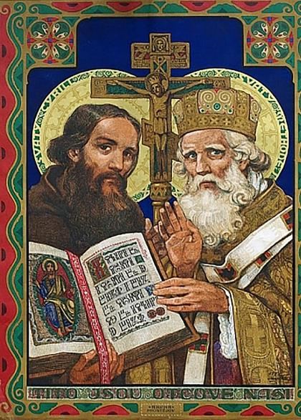
České římskokatolické svátky
5. července
Den slovanských věrozvěstů Cyrila a Metoděje
Slaví se i na Slovensku
28.září
Den české státnosti
Církevní oslavy
Čistě český svátek

Slide 17
Citace
Vánoce v Polsku. In: Wikipedia: the free encyclopedia [online]. San Francisco (CA): Wikimedia Foundation, 2001-, 11.8.2022 [cit. 2023-02-20]. Dostupné z: https://cs.wikipedia.org/wiki/Vánoce_v_Polsku#Reference
VASILESKA, Kristina, Jana MEDKOVÁ, Nikola POLÁKOVÁ, Polina CHAIKA a Daria KUKHAREVA. Vánoční tradice (katolické a pravoslavné). Wiki.hks.re [online]. 07.09.2022 [cit. 2023-02-20]. Dostupné z: https://www.hks.re/wiki/ls2022:vanocni_tradice
Redakce. Vánoce v západní a jižní Evropě. Milujivánoce.cz [online]. 2014, 27.09.2014 [cit. 2023-02-20]. Dostupné z: http://www.milujivanoce.cz/cs/temata/show/vanoce-ve-svete/24-vanoce-v-zapadni-a-jizni-evrope/
Vánoce. Rkfrakovnik [online]. [cit. 2023-02-20]. Dostupné z: https://rkfrakovnik.webnode.cz/rimskokatolicka-cirkev/krestanske-svatky-/vanoce/
VENUTA, Marek. Co jsou Vánoce a proč se slaví. Novinky.cz [online]. 20.12.2010 [cit. 2023-02-20]. Dostupné z: https://www.novinky.cz/clanek/vase-zpravy-co-jsou-vanoce-a-proc-se-slavi-40124148
Vánoce: Znáte všechny vánoční zvyky a pověry?. Blesk.cz [online]. 10.10.2019 [cit. 2023-02-20]. Dostupné z: https://www.blesk.cz/vanoce-zvyky
Římskokatolická církev. In: Wikipedia: the free encyclopedia [online]. San Francisco (CA): Wikimedia Foundation, 2001-, 23.12.2022 [cit. 2023-02-20]. Dostupné z: https://cs.wikipedia.org/wiki/Ř%C3%ADmskokatolická_c%C3%ADrkev
Liturgický rok. In: Wikipedia: the free encyclopedia [online]. San Francisco (CA): Wikimedia Foundation, 2001-, 27.2.2022 [cit. 2023-02-20]. Dostupné z: https://cs.wikipedia.org/wiki/Liturgický_rok
https://cs.wikipedia.org/wiki/Den_slovanských_věrozvěstů_Cyrila_a_Metoděje
Den české státnosti. In: Wikipedia: the free encyclopedia [online]. San Francisco (CA): Wikimedia Foundation, 2001-, 30.1.2023 [cit. 2023-02-20]. Dostupné z: https://cs.wikipedia.org/wiki/Den_české_státnosti
LITURGICKÝ ROK A VYSVĚTLENÍ K ROZDÍLNÉMU SLAVENÍ. In: Catholica: Světci k nám hovoří[online]. [cit. 2023-02-20]. Dostupné z: http://catholica.cz/?a=11
Velikonoce. Wikipedie [online]. [cit. 2023-02-22]. Dostupné z: https://cs.wikipedia.org/wiki/Velikonoce
Doba postní. Liturgie [online]. [cit. 2023-02-22]. Dostupné z: https://www.liturgie.cz/temata/liturgicky-cas/liturgicky-rok/doba-postni
Jak se slaví Velikonoce v Itálii. Ceskevelikonoce [online]. 2022, 28.12.2022 [cit. 2023-02-22]. Dostupné z: https://www.ceskevelikonoce.cz/velikonoce-italie/
Velikonoce ve Španělsku. Radynacestu [online]. 2017, 23.1.2017 [cit. 2023-02-22]. Dostupné z: https://www.radynacestu.cz/magazin/velikonoce-ve-spanelsku/
Jak se slaví velikonoce v Polsku. Ceskevelikonoce [online]. 2023, 16.1.2023 [cit. 2023-02-22]. Dostupné z: https://www.ceskevelikonoce.cz/velikonoce-polsko/

Slide 18
Děkujeme za pozornost ☺

